Slide 1

LOGO
现场管理
管理人最基本管理技能
汇报人：XXX
日期：XXX

Slide 2
目
录
01
管理人员的角色认知
02
打造高效执行力的团队
Contents
03
十项基本管理技能

Slide 3

培训纪律及要求
既来之则安之,空杯心态;必须参与整个课程训练;
手机调整到静音或振动状态,每响一次扣5分;
教室内不得接听电话,如确有要事请轻轻地到会场外面接听电话;
请保持安静,不要大声喧哗,自由讨论时除外;
桌椅移动时请轻抬轻放,不要直接拖动;
在会场内不得随意走动,不得随意离开会场(无论什么原因）;
保持会场卫生,不随意丢垃圾或果壳槟榔等;
无规纪不成方圆。

Slide 4

序:课程目标
序:课程目标
1、提升中基层管理人员基本管理技能。
2、提升中基层管理人员的执行力及执行意识。
3、学会正确的工作计划制定及目标分解的方法,提高工作效率。
4、学会基本的5W2H分析法及PDCA改进循环,提高解决问题的效率。
5、学会时间管理方法,合理安排工作事项,能熟练分清主次和轻重。
6、有效沟通和激励下属,调动部门所有成员的工作积极性。

Slide 5
01
管理人员的角色认知

Slide 6

第一节：管理人员的角色认知
如果在足球场上,后卫老打前锋的位置、前锋老打后卫的位置,这支球队能赢吗?管理者不是技术专家,不应当仅仅是一个埋头拉车者,还应当是一个 抬头看天者;管理者是资源的整合者,是团队绩效的负责者。
很多中基层管理人员都是因为他/她在生产销售经营等一线工作时有着良好的绩效或表现而被提拔为部门领导者,随着工作职能的转换应及时完成由业务技术型向管理领导型角色的转换,但现实是因人的惯性思维,被提升上来的中基层管理人员的工作习惯和思维仍停留在原来的角色中,不能很好的承担管理职能,管理效率低下。 所以,管理者要从追求个人成就感转变到追求团队成就感,要有吃苦在前的模范带头作用,他是一个教练,一个领导。

Slide 7

第一节：管理人员的角色认知
管理人员的角色转换
从优秀员工、业务骨干到优秀管理者的四个心理过渡
管理人员的角色认知
管理人员的职责（在其位谋其政)

Slide 8
第一节：管理人员的角色认知
做个负责任的管理人员
要有强烈的责任心
要有强烈的老板意识

Slide 9
02
打造高效执行力的团队

Slide 10

第二节：打造高效执行力团队
什么是执行力
如何打造执行力
团队、团体、团伙、群体、群众的异同
"楚汉争霸"和"唐氏集团"带给我们的启示
高效团队的要求和特征
团队冲突及其对策

Slide 11

第二节：打造高效执行力团队
关于执行力
什么是执行力
-组织执行力:完成战略目标及规划的能力;
-个人执行力:完成职位目标/绩效的能力。
如何打造执行力
明确企业和个人的使命远景
明确并统一企业和员工的核心价值观
梳理组织架构和职责划分
优化和重组业务和管理流程建立目标/绩效管理体系.
建立PDCA大循环管理体系
建立激励和晋升机制

Slide 12
第二节：打造高效执行力团队
关于团队
什么叫团队:
是由员工和管理层组成的一个共同体,该共同体合理利用每一个成员的知识和技能协同工作,解决问题,达到共同的目标。
团队的核心要素: 1、共同的目标(正确的）2、分工合作(互补最好,如唐氏集团)3、共同体（至少2人）
团队核心要素的好坏决定团队的优劣（共产党、国民党 楚汉之争）
没有团队精神的组织是一盘散沙
没有完美的个人,只有完美的团队
任何时候都需要团队精神
团队协作能取得巨大的成就

Slide 13

第二节：打造高效执行力团队
团队、团体、群体的异同
·团体:两个以上相互作用又相互依赖的个体,为了实现帮助每个成员更好地担负起自己的责任。某些特定目标而结合在一起,成员共享信息,作出决策,
群体:为了各自目的聚集在一起的一群人。
团伙:在较大群体内部,相互交往密切的一撮人;一个内部小集团。
几者可能互相转换。
人在一起叫聚会， 在一起叫团队

Slide 14

第二节：打造高效执行力团队
团队冲突及其对策
双赢策略
同理心
适度的坚持
妥善处理负面情绪
拿出诚意建立规范以防不必要的冲突发生确
确立公平处理的原则工作职权划分清楚
成立处理冲突的调解委员会
加强主管人员的冲突处理技巧
提供员工人际关系技巧训练
委由顾问处理与仲裁

Slide 15
03
十项基本管理技能

Slide 16

第三节 十项基本管理技能
目标管理的SMART原则
1、什么是目标管理
设定目标并就如何达成目标而进行的一系列管理活动,现在一般称之为绩效管理。
这是企业管理的核心,也是员工管理的核心课题。
关于设定目标的一项调查
27% 没有目标（社会最底层)
60% 目标模糊（社会中下层)
10% 有清晰但比较短期的目标（社会中上层)·
3% 有清晰且长期的目标（顶尖成功人士)

Slide 17

第三节 十项基本管理技能
SMART原则及其解读
S:具体明确的(Specific)
M:可衡量的(Measurable)
A:可以达到的（Attainable)
R:相关或可控制的(Relevant)
T:有时限的(Time-based)

Slide 18
第三节 十项基本管理技能
目标设计的要点及其结构
名称（定义)
目标值（基本目标、挑战目标）
计算公式或计分标准
考核力度（得分范围或考核倍数)
项目重要性（考核权重）
考核频率
信息来源（信息提供者、信息审核者）
其他

Slide 19
第三节 十项基本管理技能
5W2H分析法
什么是5W2H分析法？
5W2H分析法又叫七何分析法,是二战中美国陆军兵器修理部首创。简单、方便,易于理解、使用,富有启发意义,广泛用于企业管理和技术活动,对于决策和执行性的活动措施也非常有帮助,也有助于弥补考虑问题的疏漏。
WHY一为什么?为什么要这么做?理由何在?目的原因是什么?
WHAT—是什么?做什么工作?
WHERE一何处?在哪里做?从哪里入手?
WHEN一何时?什么时间完成?什么时机最适宜?
WHO—谁?由谁来承担?谁来完成?谁负责?
HOW一怎么做?如何提高效率?如何实施?方法怎样?
HOWMUCH—多少?做到什么程度?数量如何?质量水平如何?成 本多少?时间多少?费用多少?

Slide 20
第三节 十项基本管理技能
5W2H分析法的应用5W2H分析法的应用
5W2H案例分析及演练
WHY
what
Where
when
who
How/
HOw MUCH
如果现行的做法或产品经过七个问题的审核已无懈可击,便可认为这一做法或产品可取。如果七个问题中有一个答复不能令人满意,则表示这方面有改进余地。如果哪方面的答复有独创的优点,则可以扩大产品这方面的效用。

Slide 21
第三节 十项基本管理技能
5W2H
why
what
where
when
who
how
how
much
为什么要这么做?理由例在?
原因是什么?
目的是什么?
做什么工作？
在哪里做？
从哪里入手？
什么时间完成?什么时机最合适?
由谁来承担？
谁来完成？
谁来负责？
怎么做？
如何提高效率？
如何实施？
方法怎样？
做到什么程度？
数量如何？
质量水平如何？
费用产出如何？
5W2H法是第二世界人战中美国陆军兵器修理部首创,
用途：1、用于企业管理和枝术话动。2、对于决策和执行性的活动实施非常有帮助。3、也助于你补考虑问题的疏漏.

Slide 22

第三节 十项基本管理技能
因果分析法
1、什么是因果分析法
问题的特性总是受到一些因素的影响,我们通过头脑风暴找出这些| 因素,并将它们与特性值一起,按相互关联性整理而成的层次分明、条理清楚,并标出重要因素的图形就叫特性要因图。因其形状如鱼骨,所以又叫鱼骨图（以下称鱼骨图）,它是一种透过现象看本质的分析方法。
鱼骨图是由日本管理大师石川馨先生所发展出来的,故又名石川图。
鱼骨图是一种发现问题"根本原因"的方法,它也可以称之为"因果图":
它是一个非定量的工具,它可以帮助我们找出引起问题（最终问,陈述所描述的问题）潜在的根本原因。
鱼骨图原本用于质量管理,后推广到各个管理领域。

Slide 23
第三节 十项基本管理技能
鱼骨图的构成：
它包括二部分:结果、原因。 ·
原因主要通过头脑风暴法列出最主要的五种原因,最原始的五种原因分别人、机、料、法、环。
可以根据实际问题和分析需要对主要原因进行减少或更换。
料
机
人
正
向
鱼
骨
图
法
环

Slide 24
第三节 十项基本管理技能
鱼骨图的种类
A、整理问题型鱼骨图（各要素与特性值间不存在原因关系,而是结构构成关系）
B、原因型鱼骨图（鱼头在右,特性值通常以"为什么…"）
C、对策型鱼骨图（鱼头在左,特性值通常以"如何提高/改善……"）
料
机
人
反
向
鱼
骨
图
法
环

Slide 25

第三节 十项基本管理技能
4、鱼骨图制作
制作鱼骨图分两个步骤:分析问题原因/结构、绘制鱼骨图。
1、分析问题原因/结构。
A、针对问题点,选择层别方法（如人机料法环等）。
B、按头脑风暴分别对各层别类别找出所有可能原因（因素）。
C、将找出的各要素进行归类、整理,明确其从属关系。
D、分析选取重要因素。
E、检查各要素的描述方法,确保语法简明、意思明确。
2、绘图过程
A、填写鱼头(按为什么不好的方式描述）,画出主骨
B、画出大骨,填写大要因
C、画出中骨、小骨,填写中小要因
D、用特殊符号标识重要因素
要点:绘图时,应保证大骨与主骨成60度夹角,中骨与主骨平行

Slide 26
第三节 十项基本管理技能
PDCA改进循环
PDCA的定义：
P（PLAN): 计划
D(D0): 实施
C(CHECK）:检查
A(ACTION):改进
Plan
(计划）
Do
（实施）
Check
(确认）
Action
（处理）
Standard
（标准化）
Action
（处理）
Check
(确认）
Do
（实施）
PDCA
SDCA
PDCA
PDCA循环(改善提升)
SDCA循环(标准化维持)
管理循环

Slide 27
第三节 十项基本管理技能
五、时间管理（管好自己的每一分钟）
1、时间管理目的?
提高单位时间内对事情的管理（生产力)
要做最重要的事情（效果）
用最短的时间完成（效率）
预防压力（(工作和生活）
在工作与生活之间取得平衡
实现个人理想(工作和生活）
2、时间的价值及其测算

Slide 28
第三节 十项基本管理技能
时间管理矩阵及优先程度
时间管理矩阵可以帮助找到应该做的事或者应该优先做和事。
重视将来而非过去
重视机会,不能只看到困难
选择自己的方向,而不盲从
目标要高,要有新意,不能只求安全
紧急
2、重要不紧急
--应该做
4、不紧急不重要
--何必做
2
4
时间矩阵
1、紧急重要
--必须做
1
3
3、紧急不重要
--可以做
重 要

Slide 29


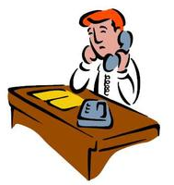

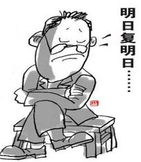

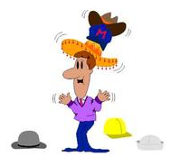

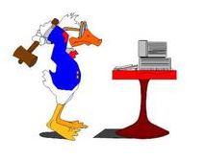
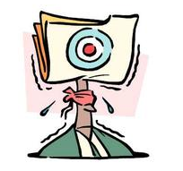
第三节 十项基本管理技能
乱放东西是首位
翻箱倒柜最费时
开会属于第二位
好多会议无意义
电话属于第三位
管理不好掉陷阱
干扰列在第四位
应酬很多实在累
拖延列在第五位
对人对己都不利
垃圾档案属第六
鱼目混珠低效率
危机属于第七位
接踵而至难应付
颠倒授权属第八
别人求援常应答
完美主义属第九
精工细雕属多余
精神涣散属第十
流畅受阻费时间

Slide 30

第三节 十项基本管理技能
SWOT分析法
1、SWOT分析法的定义
SWOT分析法又称为态势分析法,它是由旧金山大学的管理学教授于20世纪80年代初提出来的。SWOT分别是四个单词的缩写: S(Strength)优势，W(Weakness)劣势、O（Opportunity)机会、T(Threat)威胁。
SWOT分析也叫态势分析,是将与研究对象密切相关的各种主要内部优势、劣势、机会和威胁等,通过调查列举出来,并依照矩阵形式排列,然后用系统分析的思想,把各种因素相互匹配起来加以分析,从中得出一系列相应的结论,而结论通常带有一定的决策性。
运用这种方法,可以对研究对象所处的情景进行全面、系统、准确的研究,从而根据研究结果制定相应的发展战略、计划以及对策等。
SWOT分析法常常被用于制定公司发展战略和分析竞争对手情况,在战略分析中,它是最常用的方法之一。

Slide 31
第三节 十项基本管理技能
1、SWOT分析法的应用
在完成环境因素分析（PEST）和SWOT矩阵的构造后,便可以制定出相应的行动计划。制定计划的基本思路:发挥优势因素,克服弱点因素,利用机会因素,化解威胁因素;考虑过去,立足当前,着眼未来。运用系统分析的综合分析方法,将排列与考虑的各种环境因素相互匹配起来加以组合,得出一系列公司未来发展的可选择对策。
2、SWOT分析案例演练:
请学员分小组对本公司进行SWOT分析和总结,并依此制定公司的发展计划。
3、作业或练习:
对个人进行SWOT分析和总结,并依此制定职业发展规划。
S (优势) | O （机会）
W (劣势) | T （威胁）

Slide 32
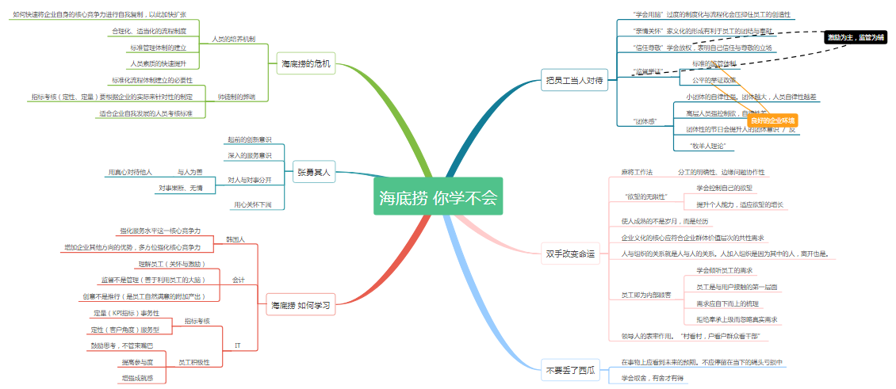
第三节 十项基本管理技能
思维导图（树状分析法)：
1、思维导图方法介绍；2、思维导图在工作中的应用；3、思维导图应用练习

Slide 33

第三节 十项基本管理技能
思维导图分析法介绍
思维导图是表达发射性思维的有效的图形思维工具。思维导图运用 图文并重的技巧,把各级主题的关系用相互隶属与相关的层级图表现出来,把主题关键词与图像、颜色等建立记忆链接,思维导图充分运用左右脑的机能,利用记忆、阅读、思维的规律,协助人们在科学与艺术、逻辑与想象之间平衡发展,从而开启人类大脑的无限潜能。思维导图因此具有人类思维的强大功能。
使用思维导图进行学习,可以成倍提高学习效率,增进了理解和记忆能力。
把学习者的主要精力集中在关键的知识点上。
思维导图具有极大的可伸缩性,它顺应了我们大脑的自然思维模式。从而,可以使我们的主观意图自然地在图上表达出来。
思维导图极大地激发我们的右脑。因为我们在创作导图的时候还使用颜色、形状和想象力。

Slide 34

第三节 十项基本管理技能
思维导图分析法的应用
思维导图的作用是不容我们忽视的:随着人们对思维导图的认识和掌握,思维导图可以应用于生活和工作的各个方面,包括学习、写作、沟通、演讲、管理、会议等,运用思维导图带来的学习能力和清晰的思维方式会改善人的诸多行为表现。
成倍提高您的学习速度和效率,更快地学习新知识与复习整合旧知识。
激发您的联想与创意,将各种零散的智慧、资源等融会贯通成为一个系统。
让您形成系统的学习和思维的习惯,并使您将能够达到众多您想达到的目标,包括:快速的记笔记,顺利通过考试,轻松的表达沟通、演讲、写作、管理等等!
让您具有超人的学习能力,向您喜欢的优秀人物学习,并超越您的偶像和对手。
让您尽快掌握思维导图这个能打开大脑潜能的强有力的图解工具。

Slide 35
第三节 十项基本管理技能
高效沟通技巧
1、沟通从心开始
沟通的目的
沟通四大障碍：
心理障碍（害怕、畏惧）
语言障碍（用对方的语言）
角色障碍（同位心、同理心)
情绪障碍（做自己情绪的主人）
沟通的技巧
在于听到什么而不是说了什么
在于理解了多少而不是听到了多少

Slide 36
第三节 十项基本管理技能
不同性格人员之间的沟通：力量型（支配者)
活泼型（社交者)
完美型（服从者)
平和型（支持者)
力量型
活泼型
务实,效率,执行力,结果导向.坚持;忽视细节、不够细致、让人反感、不说对不起等
感性
感情丰富,热情幽默,有新主意说干就干,情绪决定一切;吹牛抱怨,大嗓门不成熟,说得多做得少,不彻底易走神找借口,健忘多变
外向
内向
完美型
理性
平和型
严肃认真,善于分析,过分反值,造道低资,优郁离群;高标准计划强,细节条理,优柔寡,断,挑剔但需要认同
按部就班,耐心冷静,和谐倾听,缺乏热情:可靠亲切,坚持深思,慢吞吞,有话不说,中庸马虎,不愿承担

Slide 37
第三节 十项基本管理技能
力量型
1、喜欢
命念独立
新鲜多样活动
渴望成功业绩
摆脱控制规定
2、不喜欢
细致工作,
规章制度多
耗时太久
发号施令
活波型
1、喜欢
言论自由
与人互动交往
说服领导
2、不喜欢
争论
失去尊敬
失去自我价值观
感性
1
2
外向
内向
完美型
1、喜欢
严谨的命令
有法可依
目标明确
专业化高标准
2、不喜欢
突然变化
遗漏细节
太概括
匆匆决策
平和型
1、喜欢
稳定的工作环境
欣赏真诚团队·
耐心的专业工作
2、不喜欢
改变常规或环境
快速变革变化
4
3
理性

Slide 38

第三节 十项基本管理技能
与上级（长辈）的沟通----用胆识
1、不要给上司出问答题,而应出选择题
---你什么时候有空呀?
---今天下午合适还是明天下午合适?
2、任何地点,随时准备
---领导一般很忙,在办公时间找不到,就在下班时间或在下班的路上等他
---领导的时间是挤出来的,不是等出来。
3、一定要准备答案
---没有答案就是只提问不解决,不是管理者所为
---有答案表示你已思考过解决办法,先帮领导思考,
(避免领导临时想办法）他只要说Yes or No即可。

Slide 39
第三节 十项基本管理技能
与同级（亲友）的沟通---用肺腑
1、主动,真心（获得融洽）
将心比心
肺腑之言
2、谦让、示弱（获得支持）
比你先来的是前辈,比你年长的长辈,别的职能是专家
切忌盛气凌人（特别是新上任）
3、体谅（获得双赢）
----多从对方角度考虑,为对方增值
4、协作（获得帮助)
----我助人人、人人助我,我为人人、人人为我

Slide 40
第三节 十项基本管理技能
与下级(儿女）的沟通---用真心
1、多了解情况,熟悉每件事
----只有了解事件,才有正确的判断和决策
2、不要只会责骂,包容下属犯错
----我们都是在错误中成长起来的
3、提供方法、紧盯过程
----过程中多过问进度
----提供力所能及的方法和辅导或集合其他人建议
4、征求意见,适时鼓励
----这件事你怎么看?
----做得不错,加油!
特定沟通
年长者—尊重
老员工一示弱
新员工一辅导
优秀员工一鼓励
后进员工一鞭策
性格特别员工一因人而异
其他

Slide 41
第三节 十项基本管理技能
沟通语气六技巧
基本型:--直截了当地说出自己的想法和意见,如:你迟到,下次注意。
谅解型:--同情对方但仍然说明自己的需要,如:是没赶上车了吧,下次起早点以免迟到。
提示型:--指过去的承诺跟现况有所出入,如:你上次保证说以后不会迟到,这次又迟到了。
直言型:--提醒对方他的行为对你已经有了不良影响,如:你这是第二次迟到了,下次我可要公事公办了。
警戒型:--告诫对方如果不改进会有什么后果,如:公司规定每次迟到罚款5元,希望你下次不要为难我,别再迟到了。
关怀型:--希望了解对方的立场和愿望,如:你为什么迟到啊,是不是没睡好或起床晚了?或是不舒服?要注意休息哟,要看医生吗?

Slide 42
第三节 十项基本管理技能
合理授权技术
1、如何谓授权？
授权的重要性和利与弊
有效授权—-让你权利下放、责任下放,从事件中抽身,站高一线,关注整个部门
授权所需的前提条件要事独揽,小权分散原则。
身兼数职的部门领导
如何避免救火现象的发生
授权当中的注意事项
知人善任、适人适所
如何构建授权体系(拟定权限表）

Slide 43
第三节 十项基本管理技能
05
第五级
04
第四级
委托式
(关注结果)
03
第三级
追踪式
（在过程中先斩后奏）
02
第二级
把关式
(任职人在关键环节请示批准)
01
第一级
批准式
（任职人在取得上司批准后工作)
指挥式
（任职人按照命令和指示工作)

Slide 44

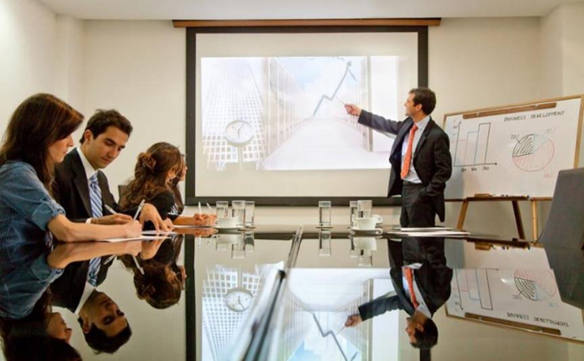
第三节 十项基本管理技能
工作布置/下达命令
授权
不授权,上司自己做出决定
上司决定怎么做
下属处于被动执行命令的地位
下属只要正确地做事就可以了,工作结果有上司负责
单向、指令
不考虑下属意愿
完成工作的主角是上司
授予下属完成工作所需的权力
让下属自己决定怎么做
下属处于主动实现目标的地位
下属对结果负责,做正确的事
双向、沟通
充分考虑下属意愿
完成工作的主角是下属

Slide 45
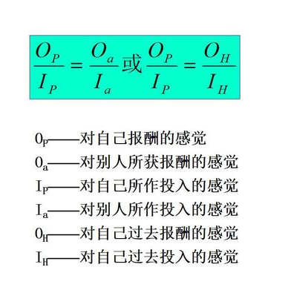
第三节 十项基本管理技能
双因素理论
保健因素：防止员工产生不满情绪:工资、监督、地 工作环境、政策与管理制度、人际关系。
激励因素：提高员工的工作热情:工作本身、赏识、提升、成长的可能性、责任、成就。

Slide 46
点击添加章节标题
依靠领导
健全制度
营造文化
给与机会
做出榜样
充分沟通
善于表扬
真挚情感
考核制度
分配制度
晋升制度
奖励制度
企业精神
企业目标
企业风气
职业发展
持续培训
参与管理

Slide 47
第三节 十项基本管理技能
科学激励实施的要点
低成本激励方式（非物质激励的方法与物质激励的方法)
领导激励部属的注意事项：
要注意给下属描绘"共同的愿景
要注意用"行动"去昭示部下
要注意善用"引导而非控制"的方式
要注意授权以后的信任下
要注意"公正"第一的威力
要注意对部下进行有效沟通
员工激励的误区

Slide 48
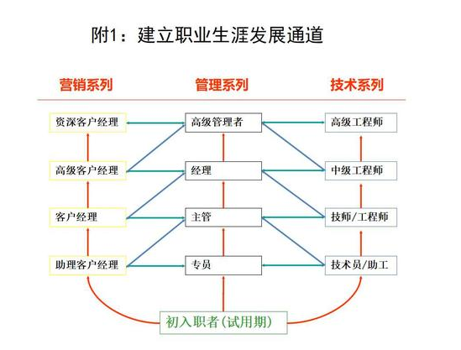

第三节 十项基本管理技能

Slide 49
LOGO
谢谢欣赏

